Slide 1
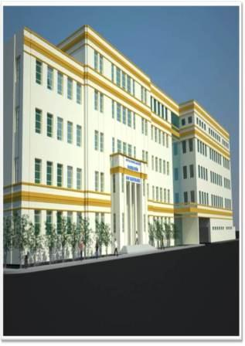

ANALISÍS DEL AMBIENTE EXTERNO
Formulación del Plan Estratégico Institucional del HONADOMANI San Bartolomé 2012-2016

Slide 2
Variable fuente financiera y suministros

Slide 3
Variables económicas

Slide 4
Variables económicas

Slide 5
Variables económicas

Slide 6
Variables políticas

Slide 7
Variables políticas

Slide 8
Variables políticas

Slide 9
Variables TECNOLÓGICAS

Slide 10
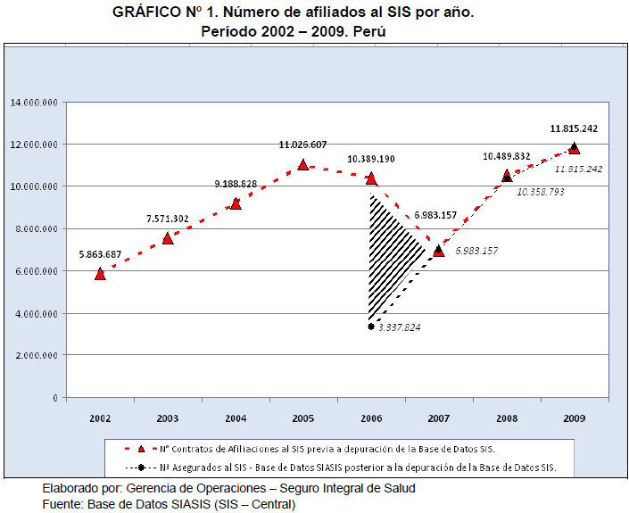
Accesibilidad

Slide 11
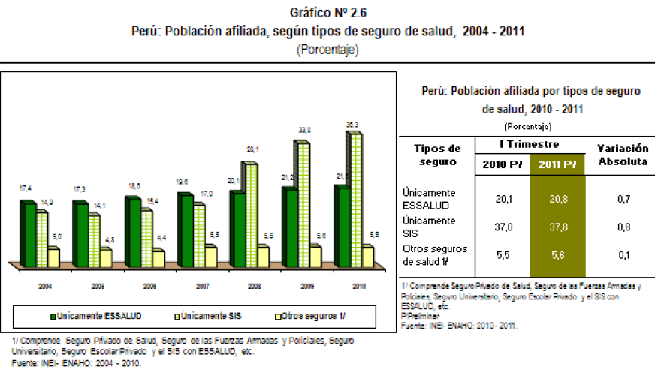
Accesibilidad

Slide 12
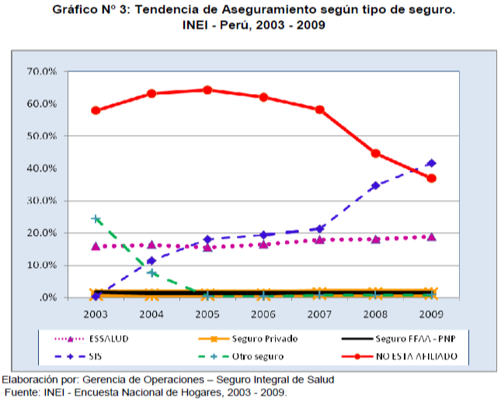
Accesibilidad

Slide 13
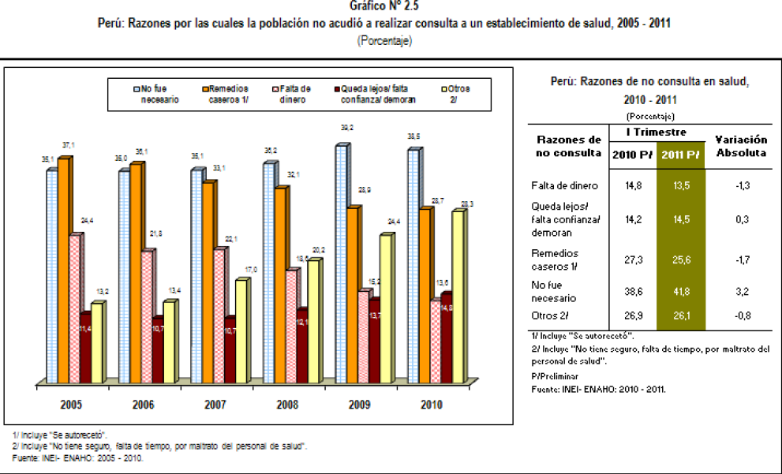
ENAHO: Condiciones de Vida en el Perú, Informe Técnico N° 02 junio 2011 Trimestre: Enero – Febrero – Marzo 2011

Slide 14
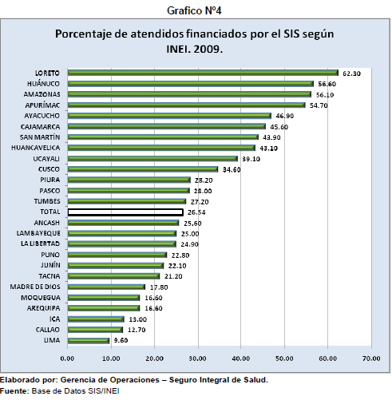
Utilización

Slide 15
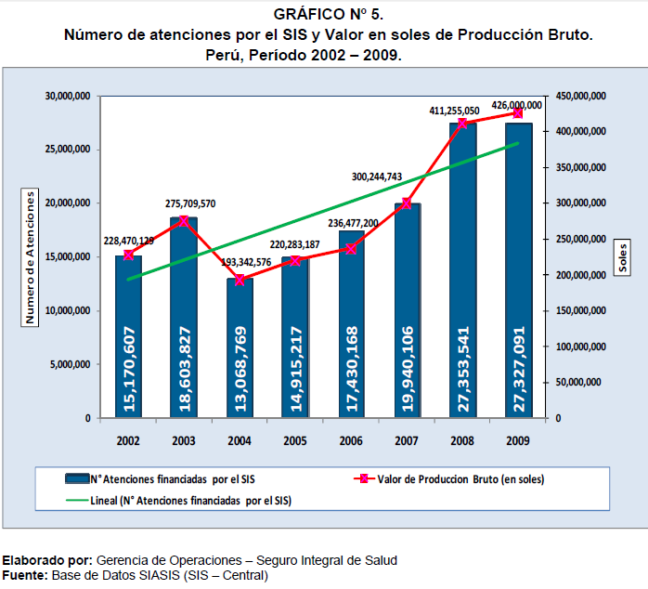
Utilización

Slide 16
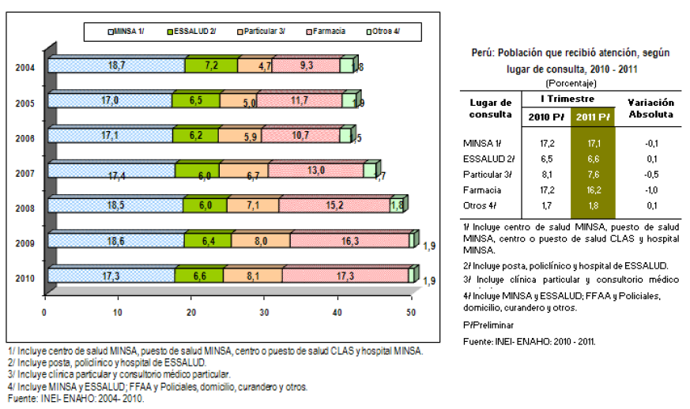
Utilización
ENAHO: Condiciones de Vida en el Perú, Informe Técnico N° 02 junio 2011 Trimestre: Enero – Febrero – Marzo 2011
http://www.inei.gob.pe/web/Boletin/Attach/12662.pdf

Slide 17
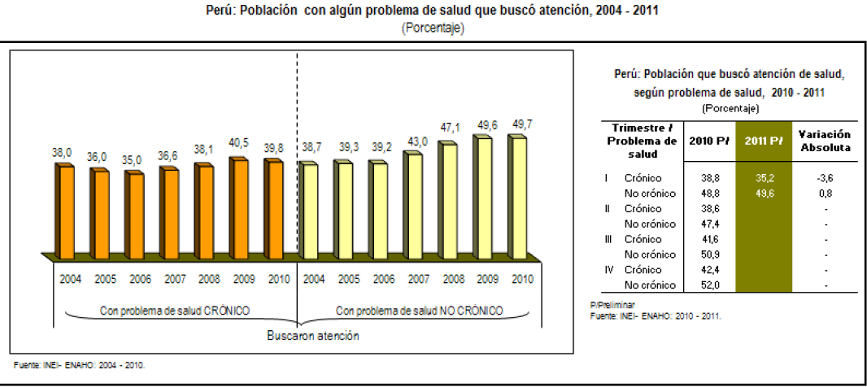
Utilización

Slide 18
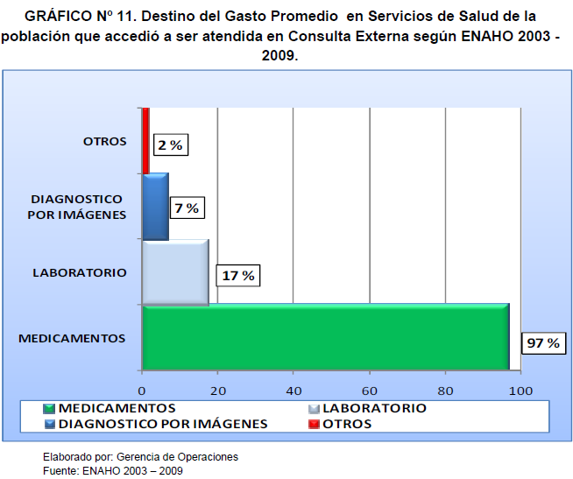
Utilización

Slide 19
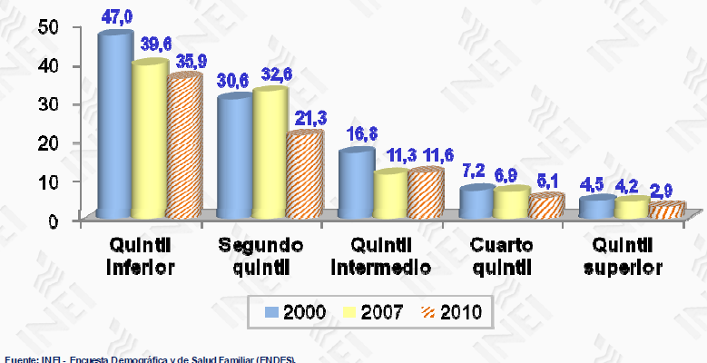
EQUIDAD
Menores de 5 años con desnutrición crónica, según quintiles de bienestar 2000, 2007 Y 2010
(Patrón de Referencia NCHS)
National Center for Health Statistics

Slide 20
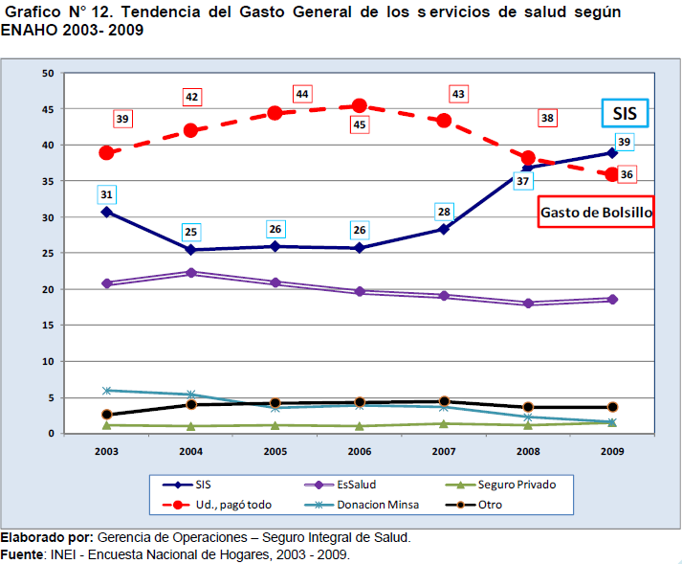
Equidad

Slide 21
Calidad
Sistemas deficientes de atención al usuario.
El área de atención al usuario muestra una serie de deficiencias, entre las que se pueden señalar: colas excesivas, citas espaciadas, personal administrativo que no reúne las competencias necesarias para el puesto, ambientes mal distribuidos, entre otros. Además de estos problemas, aún no se cuenta con indicadores confiables de satisfacción del usuario a nivel nacional que permitan establecer de manera más concreta qué áreas requieren mejorar y
medir su avance.
Desabastecimiento y disponibilidad de medicinas.
Muchos establecimientos no están correctamente abastecidos de medicinas por dos razones fundamentales: una mala gestión logística
y el hecho de que los medicamentos no se encuentren en el petitorio farmacológico.
Énfasis en el aspecto recuperativo. No hay programas agresivos de prevención.

Slide 22
Productividad:
Control Prenatal por Profesional de Salud

Slide 23
Productividad: Partos atendidos por Personal Calificado

Slide 24
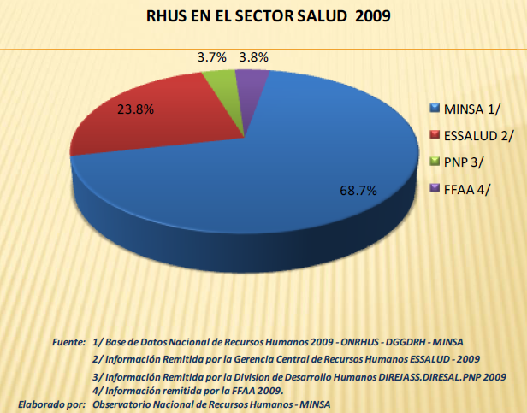

Slide 25
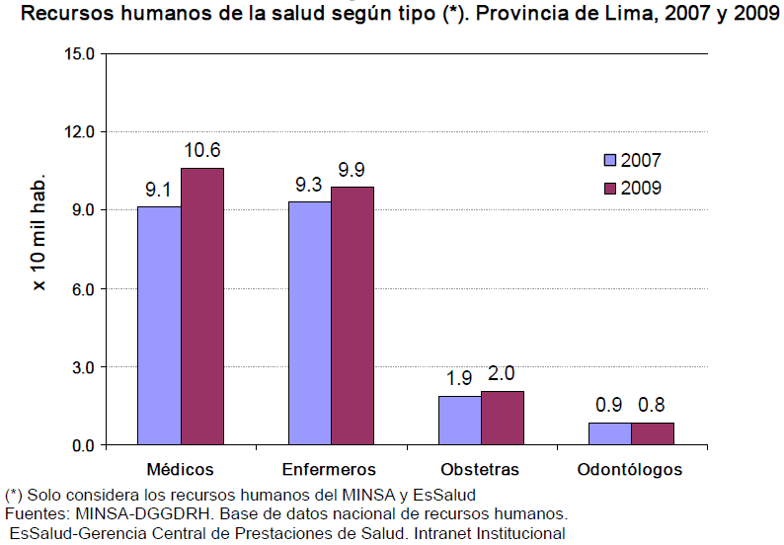
ANALISIS DE SITUACION DE SALUD DE LA PROVINCIA DE LIMA 2011. Ministerio de Salud. Dirección General de Epidemiología

Slide 26
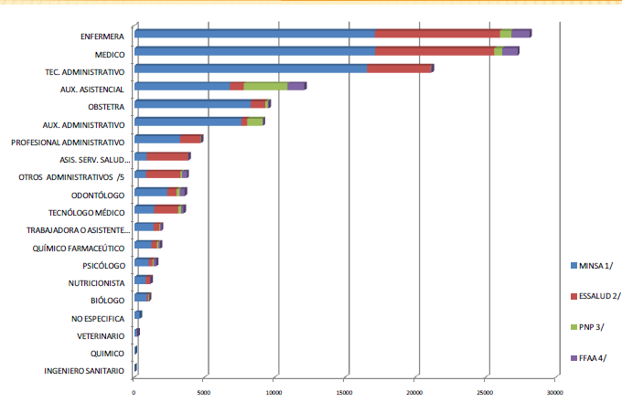
Fuente: 1/ Base de Datos Nacional de Recursos Humanos 2009 - ONRHUS - DGGDRH - MINSA 2/ Información Remitida por ESSALUD - 2009 (no incluye CAS Cajamarca, Sullana y Tumbes) 3/ Información Remitida por la Division de Desarrollo Humanos DIREJASS.DIRESAL.PNP 2009 4/ Información remitida por la FFAA 2009. 5/ Para MINSA (Directores, Gerentes, Jefes y asesores), para PNP (Otros Policias)
Elaborado por: Observatorio Nacional de Recursos Humanos - MINSA

Slide 27
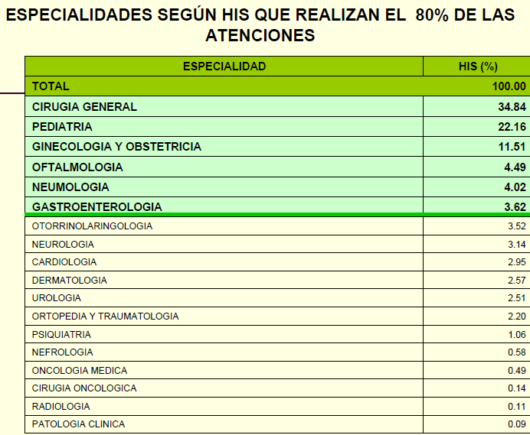
RECURSO HUMANO: Calidad Técnica
http://www.minsa.gob.pe/dggdrh/observatorio/estadisticas/pdf/estudio_de_prioridades_de_medicos_especialistas.pdf

Slide 28
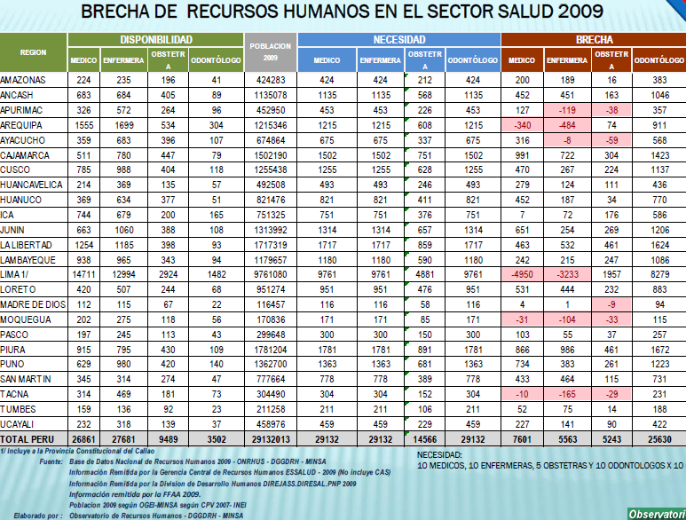

Slide 29
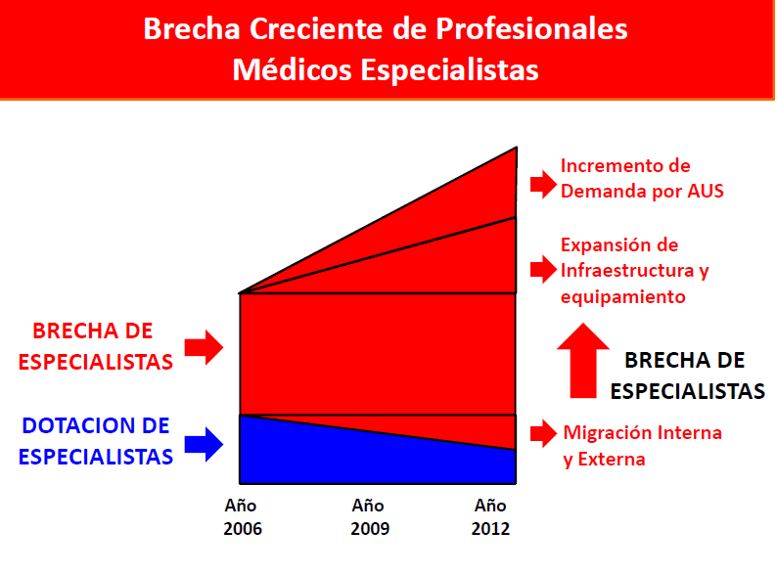

Slide 30
Estimación del déficit de Médicos
Especialistas
Colegio Médico del Perú: 6,398
CARRASCO CORTEZ, Víctor, LOZANO SALAZAR, Elías y VELASQUEZ PANCCA, Edgar. Análisis actual y prospectivo de la oferta y demanda de médicos en el Perú 2005-2011. Acta Méd. Peruana, ene./mar. 2008, vol.25, no.1, p.22-29
Ministerio de Salud - Hospitales: 5,686
Estudio de Necesidades de Especialistas en 105 hospitales del Ministerio de Salud y los Gobiernos Regionales. Dirección General de Gestión del Desarrollo de Recursos Humanos, Ministerio de Salud Observatorio Nacional de Recursos Humanos 2010.

Slide 31
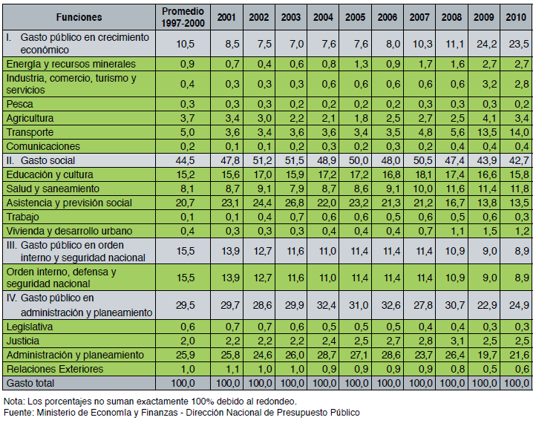
RECURSOS FINANCIEROS: Comportamiento Presupuestario

Slide 32
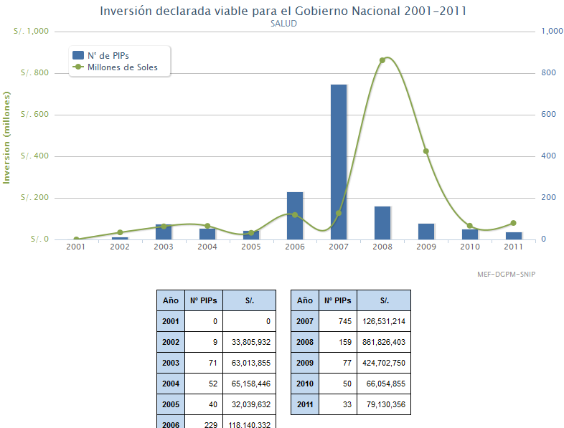
RECURSOS FINANCIEROS: Comportamiento de la Inversión

Slide 33
Ejecución de Recursos de Inversión destinados a Proyectos en los Sectores del Gobierno Nacional: 2006-2008
Ministerio de Salud
Contenido: Ejecución de Recursos de Inversión destinados a Proyectos (Grupo Genérico de Gasto 6-5 Inversiones, Categoría Proyecto) PIM = Presupuesto Institucional Modificado (en Nuevos Soles) Ejecutado = Monto devengado acumulado (efectivamente gastado, en Nuevos Soles) % = (Ejecutado/PIM)*100 Fecha de Elaboración: 23/09/2008 17:09:27 Fuente: 2006-2007 SICON: Cuenta General de la República 2008 SIAF Amigable (Información Referencial a la fecha)
Portal del Banco de Proyectos
http://ofi.mef.gob.pe/WebPortal/GNInversionEjec.aspx

Slide 34
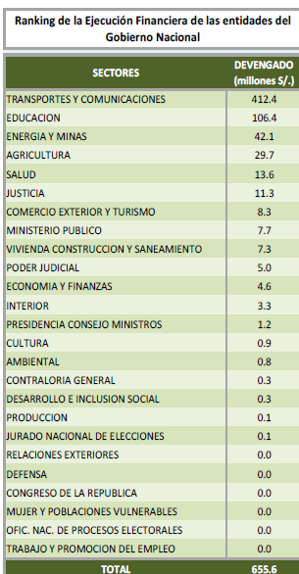
Ranking de la Ejecución Financiera - Al 15 de marzo de 2012 en los 3 Niveles de Gobierno
En febrero de 2012, la ejecución de la inversión pública aumentó en 40.7% respecto al mismo periodo de 2011, alcanzado al mismo tiempo un máximo histórico (14.4% más que el anterior registro, de febrero de 2010).
Esta ejecución se explica por el desempeño de los Gobiernos Regionales (31% más), y Locales (278% más), pese a que la ejecución del Gobierno Nacional cayó 38%.
Las entidades que tuvieron ejecución histórica en febrero fueron MINSA y los Gobiernos Regionales de Amazonas, Ancash, Arequipa, Ayacucho, Cusco, Huánuco, Pasco, Piura y Tumbes.
Fuente: DGPI-MEF Portal de Política de Inversiones.

Slide 35
RECURSOS FINANCIEROS: Desarrollo del Sistema Privado
Sector privado cubre el 27.9% del total de establecimientos de salud del país (3,268) según RENAES.
ACP señaló que el crecimiento sostenido de nuestra economía en los últimos 15 años, crecimiento del empleo formal, mayor capacidad adquisitiva de la población, baja penetración de los seguros privados en zonas periféricas de Lima y provincias del país, conducen a una mayor demanda de servicios privados de salud.
Adicionalmente, la Tercera edición del ranking de los mejores hospitales y clínicas de América Latina bajo el índice de EFICIENCIA, que agrupa una serie de datos financieros y de calidad hospitalaria que nos permite sintetizar cuan eficientes son estas organizaciones médicas de alta complejidad a la hora de dar servicios de buena calidad, ubica a tres clínicas peruanas dentro de las 45 primeras: Clínica Anglo Americana (19), Clínica Ricardo Palma (21) y Clínica Internacional (23).

Slide 36
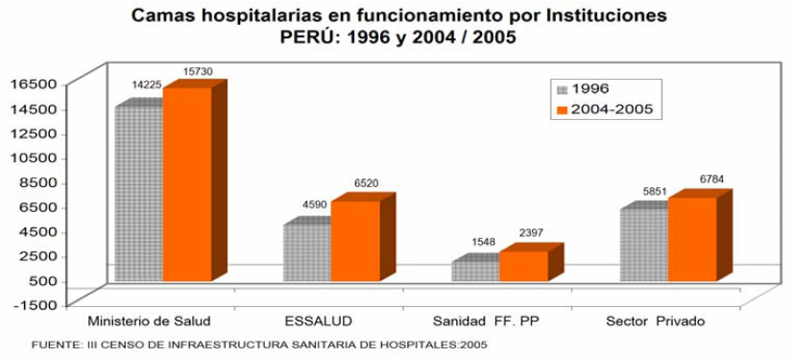

Slide 37
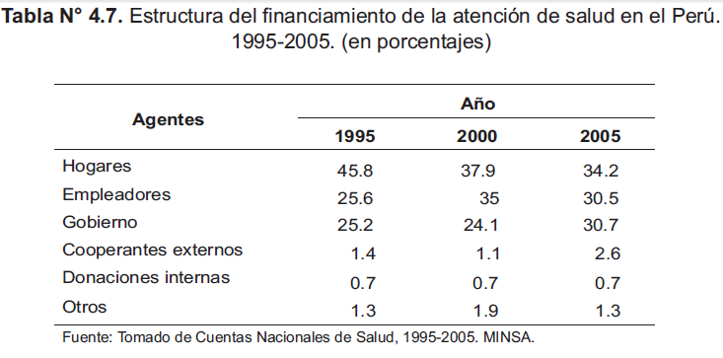
RECURSOS FINANCIEROS:
Aporte Financiero Externo
DIRECCIÓN GENERAL DE EPIDEMIOLOGÍA MINISTERIO DE SALUD ANÁLISIS DE LA SITUACIÓN DE SALUD DEL PERÚ 2010
http://www.dge.gob.pe/publicaciones/pub_asis/asis25.pdf

Slide 38
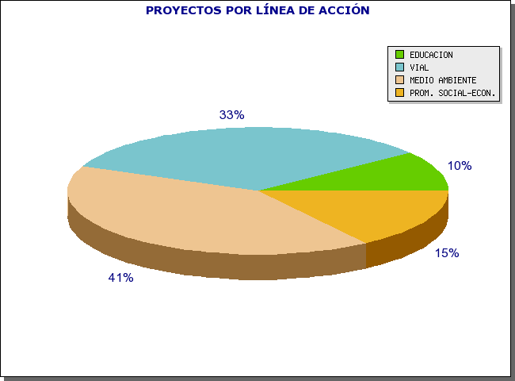
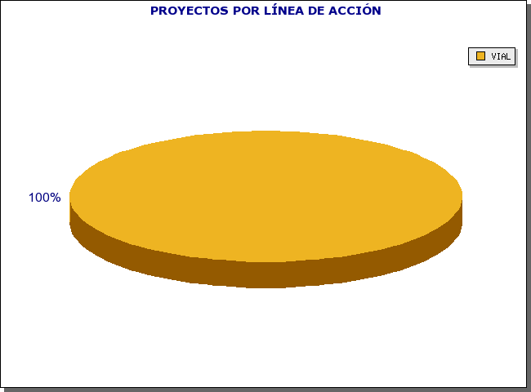
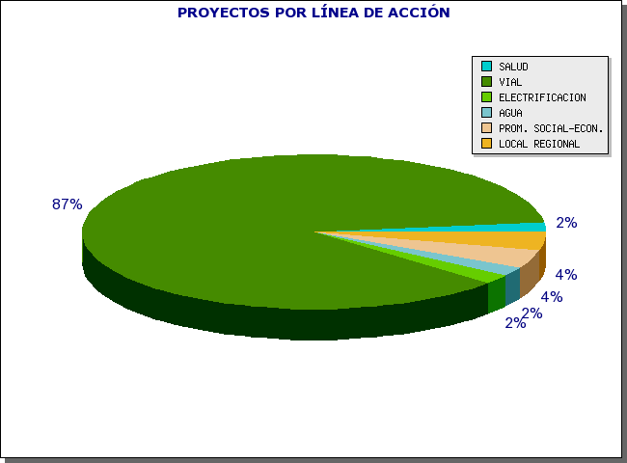
RECURSOS FINANCIEROS:
Priorización de Salud en los Programas de Inversión Regional
PRESUPUESTO PARTICIPATIVO MUNICIPALIDAD METROPOLITANA DE LIMA
2012
2011
http://presupuestoparticipativo.mef.gob.pe/app_pp/graficos/lineas.php?cmd=resetall DGPP-MEF
2009

Slide 39
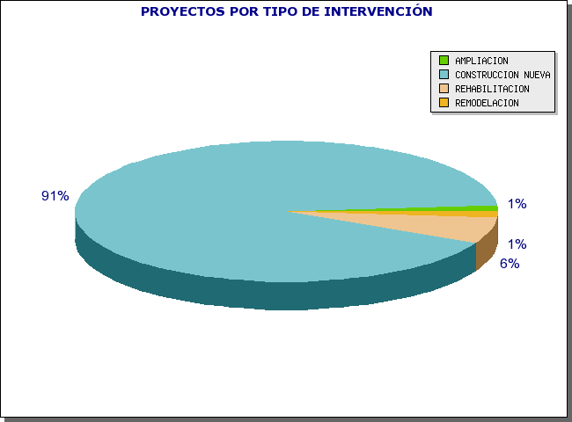
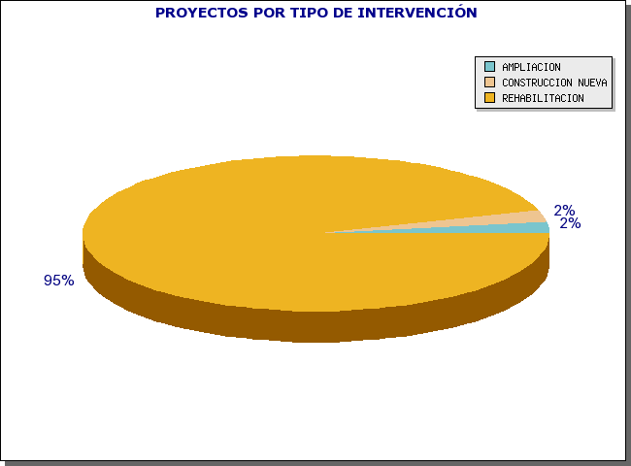
PRESUPUESTO PARTICIPATIVO MUNICIPALIDAD METROPOLITANA DE LIMA
2012
2011
http://presupuestoparticipativo.mef.gob.pe/app_pp/graficos/lineas.php?cmd=resetall DGPP-MEF

Slide 40
RECURSOS FINANCIEROS: Priorización de Salud en los Programas de Inversión Regional
EL RETO ES DUPLICAR ATENCIONES
Entrevista a la Doctora Ada Pastor, presidenta del Consejo Directivo del sistema Metropolitano de la Solidaridad (Sisol).
Los cambios que se avecinan están en la implementación de los hospitales y el crecimiento de éstos. Nos enfocaremos en el mejoramiento de los servicios de atención hacia el público, poniendo como enfoque principal una política de prevención.
Nuestro desafío es mantener la agilidad y la rapidez de respuesta
P: ¿Con qué programas gratuitos cuentan?
R: Estamos trabajando mucho en la campaña de prevención de cáncer de mama que se realiza los últimos sábados de cada mes, a pedido de la alcaldesa de Lima, Susana Villarán. También estamos trabajando en conjunto con el Ministerio de Salud, Ministerio de la Mujer, entre otras entidades públicas, para la reducir los casos de tuberculosis.

Slide 41
RECURSOS FÍSICOS: Capacidad instalada
En el año 2007, el sector salud contaba con 44,195 camas hospitalarias, lo que representa una disponibilidad de 15.5 camas por 10 mil habitantes, de las cuales el 18,696 (42.3%) pertenecían MINSA; 6,714 (15.2%) a EsSalud y el resto a las Sanidades de las Fuerzas Armadas y Policiales y establecimientos privados (42.5%). (3)
3. Fuente: OGEI-MINSA y GCPS-EsSalud.
DIAGNOSTICO FISICO FUNCIONAL PLAN HOSPITALARIO INTEGRAL PERU 2006 http://www.minsa.gob.pe/dgiem/mantenimiento/DIAGNOSTICOS/Publicaci%C3%B3nDiagnostico-26-07.
*año 2005, III Censo de Infraestructura Sanitaria y Recursos en Salud 2005

Slide 42
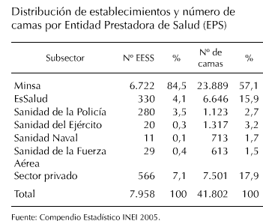
RECURSOS FÍSICOS: Capacidad instalada

Slide 43
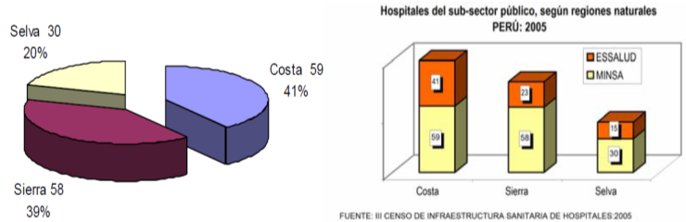
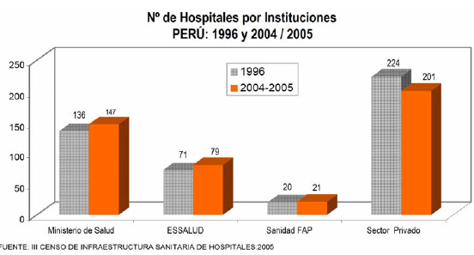
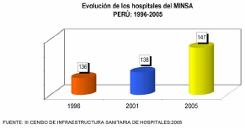
RECURSOS FÍSICOS: Capacidad instalada

Slide 44
RECURSOS FÍSICOS: Capacidad instalada
Construcción del nuevo Instituto Nacional de Salud del Niño (INSN) con una inversión de más de S/. 252 millones. Tercer nivel de atención, octavo nivel de complejidad y categoría III-2,
03 modernos hospitales de campaña totalmente equipados: Ica, VRAE y el tercero atendió en el terremoto de Chile.
Hospitales del Sur: San Juan de Dios de Pisco (S/. 56’000,000), Hospital Regional de Ica (S/. 150’000,000), Santa María del Socorro (S/. 70’000,000)
Hospital Cayetano Heredia nueva Unidad de Cuidados Intensivos (UCI).
Hospital Dos de Mayo: nueva Unidad de Cuidados Intensivos y Centro de Diagnóstico Especializado (S/. 40 millones)
Hospital Arzobispo Loayza: próximo a concluir un banco de sangre, salas de esterilización, cuidados intensivos, entre otros servicios (S/. 36 000 000)
Hospital Hipólito Unanue: culminó la remodelación total de su nueva área de emergencia (S/.214 000)
Instituto Nacional de Oftalmología: moderno Complejo Quirúrgico Ocular y remodeló el Servicio de Emergencia (S/. 2 500 000).
30 hospitales regionales y provinciales se construyen en Tumbes, Lambayeque, Cajamarca, Ancash, Huánuco, Cusco, Puno, Moquegua y otros.
60 Centros de Salud I-4 se construyen en todo el país.
20 hospitales y 50 UBAPs construye EsSalud en todo el país.
Nuevos Hospitales. Balance de la Situación Sanitaria y Prioridades 2011 – 2016 Lima, 06 de mayo del 2010 Dr. Oscar Ugarte Ministro de Salud

Slide 45
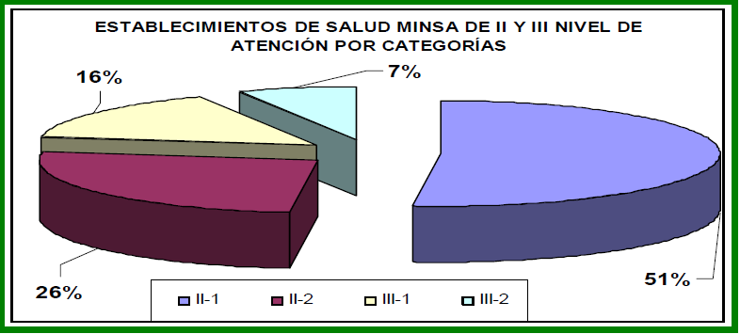
RECURSOS FÍSICOS: Calidad de la Capacidad Instalada
DIAGNOSTICO FISICO FUNCIONAL PLAN HOSPITALARIO INTEGRAL PERU 2006 http://www.minsa.gob.pe/dgiem/mantenimiento/DIAGNOSTICOS/Publicaci%C3%B3nDiagnostico-26-07.
*año 2005, III Censo de Infraestructura Sanitaria y Recursos en Salud 2005

Slide 46
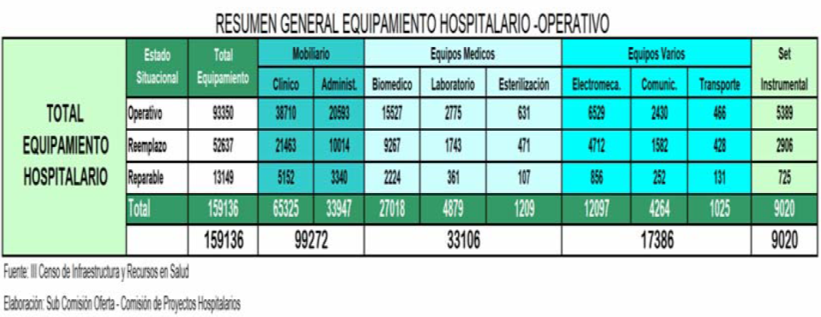
RECURSOS FÍSICOS: Calidad y Cantidad de Equipos 2005
DIAGNOSTICO FISICO FUNCIONAL PLAN HOSPITALARIO INTEGRAL PERU 2006 http://www.minsa.gob.pe/dgiem/mantenimiento/DIAGNOSTICOS/Publicaci%C3%B3nDiagnostico-26-07.
*año 2005, III Censo de Infraestructura Sanitaria y Recursos en Salud 2005

Slide 47
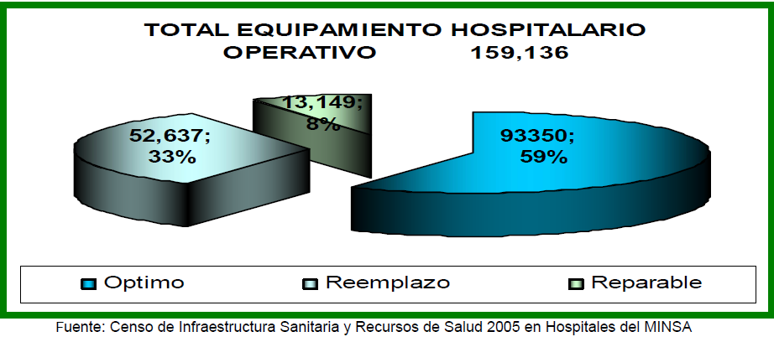
RECURSOS FÍSICOS: Calidad y Cantidad de Equipos 2005
DIAGNOSTICO FISICO FUNCIONAL PLAN HOSPITALARIO INTEGRAL PERU 2006 http://www.minsa.gob.pe/dgiem/mantenimiento/DIAGNOSTICOS/Publicaci%C3%B3nDiagnostico-26-07.
*año 2005, III Censo de Infraestructura Sanitaria y Recursos en Salud 2005

